Slide 1
Und jetzt zu den „kleinen“ Kämpfern unserer
1. Vereinsmeisterschaft:

Slide 2
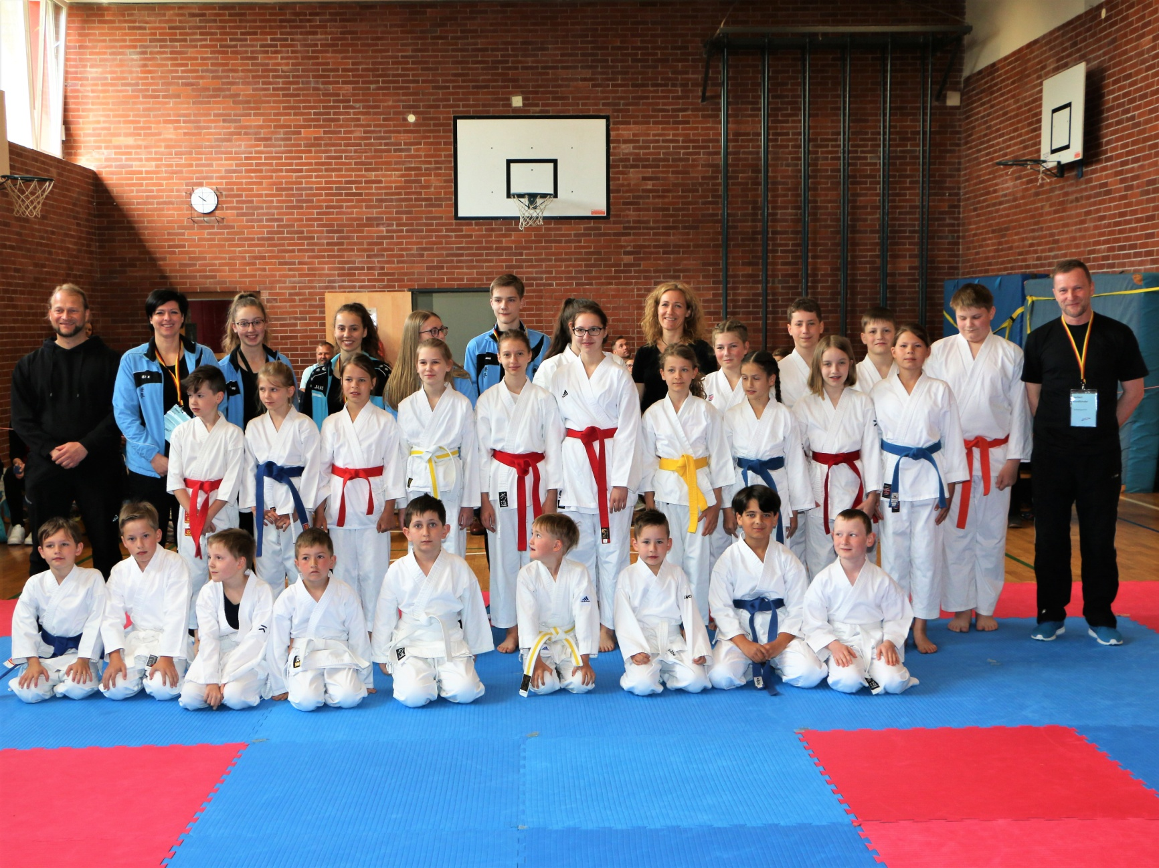
Alle Karate-Kids, die bei der Vereinsmeister-schaft am 19.05.2019 antraten:

Slide 3
Die einzelnen Kategorien:

Slide 4
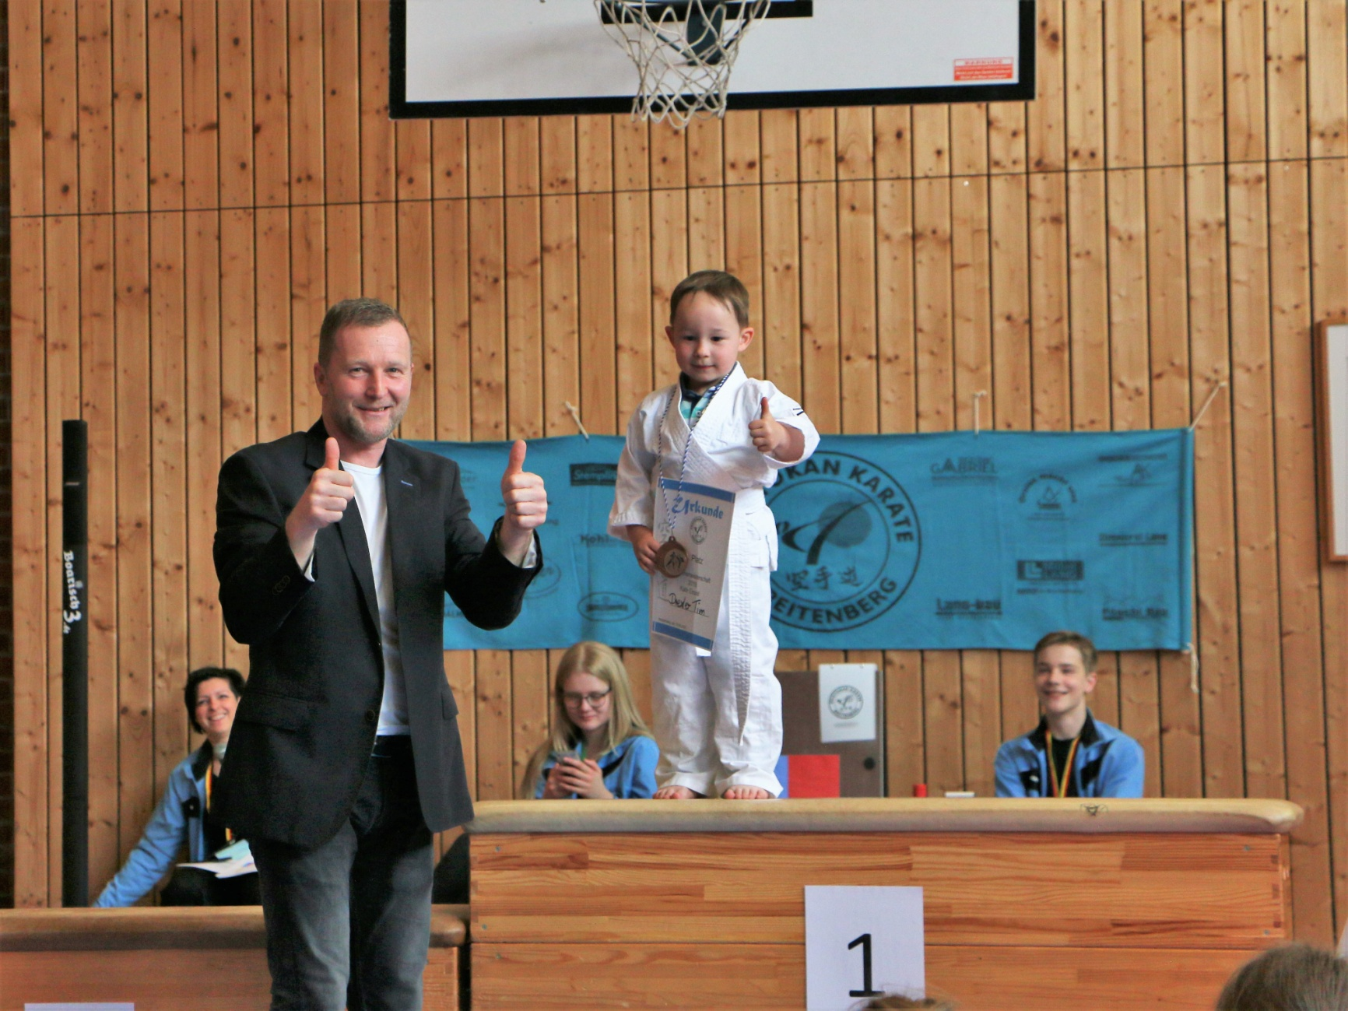
Sonderpreis für den „jüngsten“ Teilnehmer

Slide 5
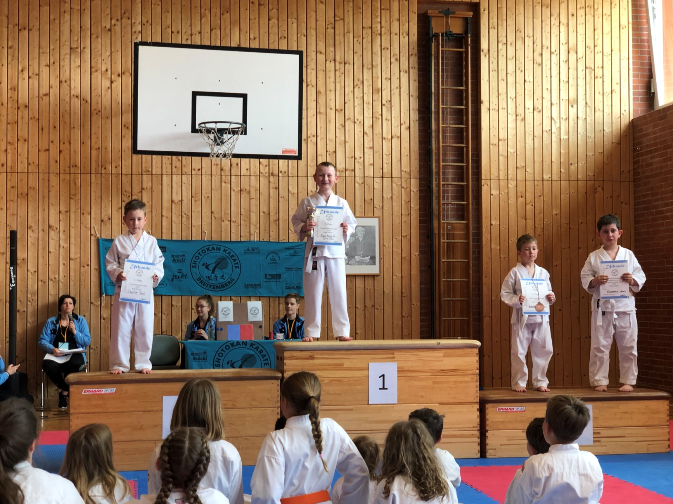
Kata 2012-2011 männlich: 1. Corbinian Eizenberger,
2. Paul Drexler, 3. Sebastian Andorfer

Slide 6
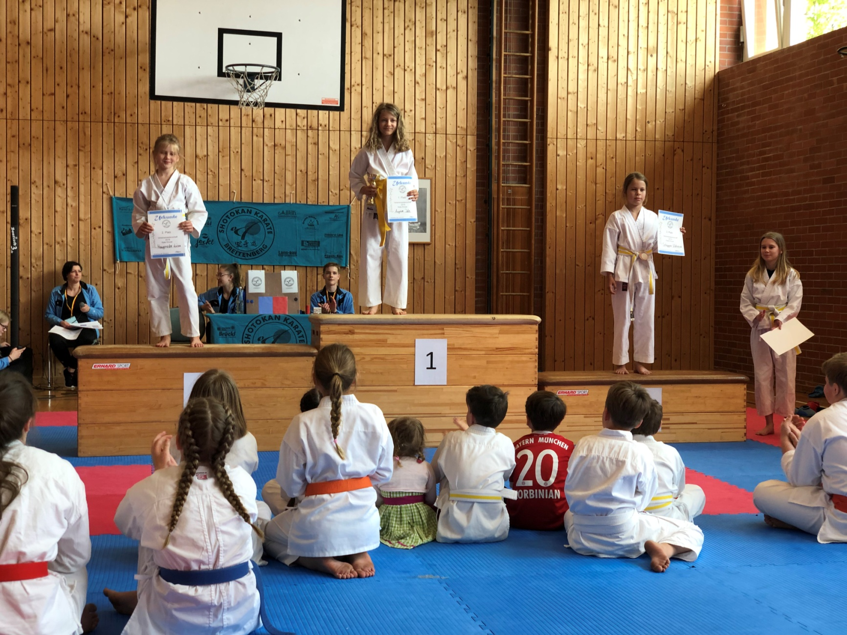
Kata 2010-2009 weiblich: 1. Ida Angerer,
2. Luisa Haugeneder, 3. Schopper Victoria

Slide 7
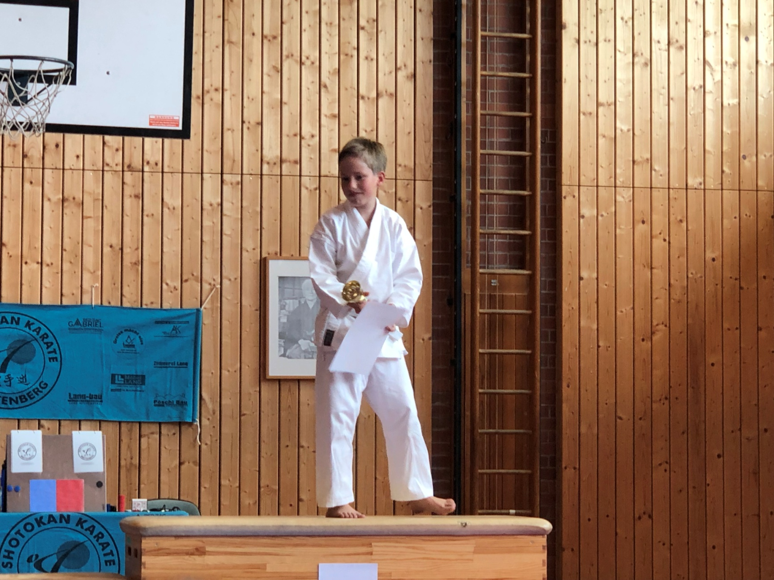
Kata 2010-2009 männlich.:
1. Quirin van der Broeck, 2. Jakob Sahin

Slide 8
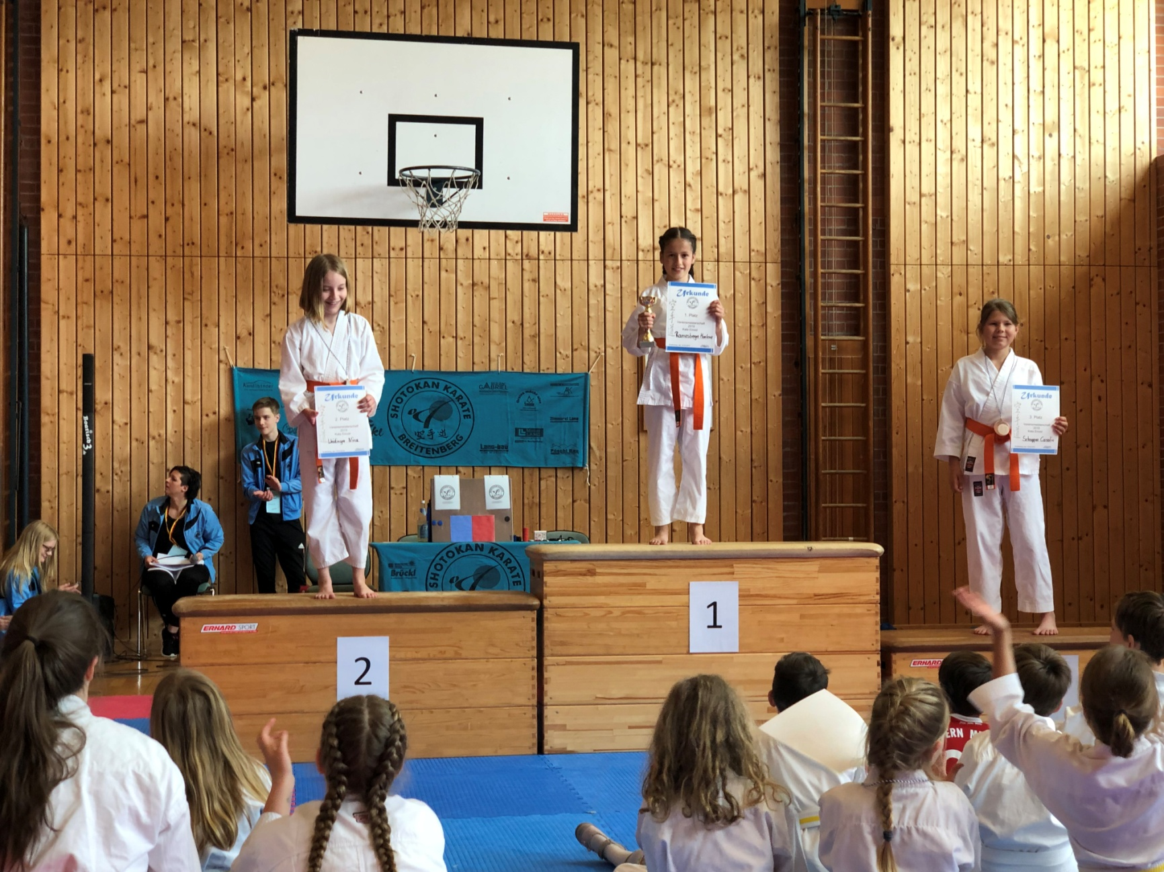
Kata 2008 weiblich: 1. Marlene Ramesberger,
2. Nina Weidinger, 3. Carolin Schopper

Slide 9
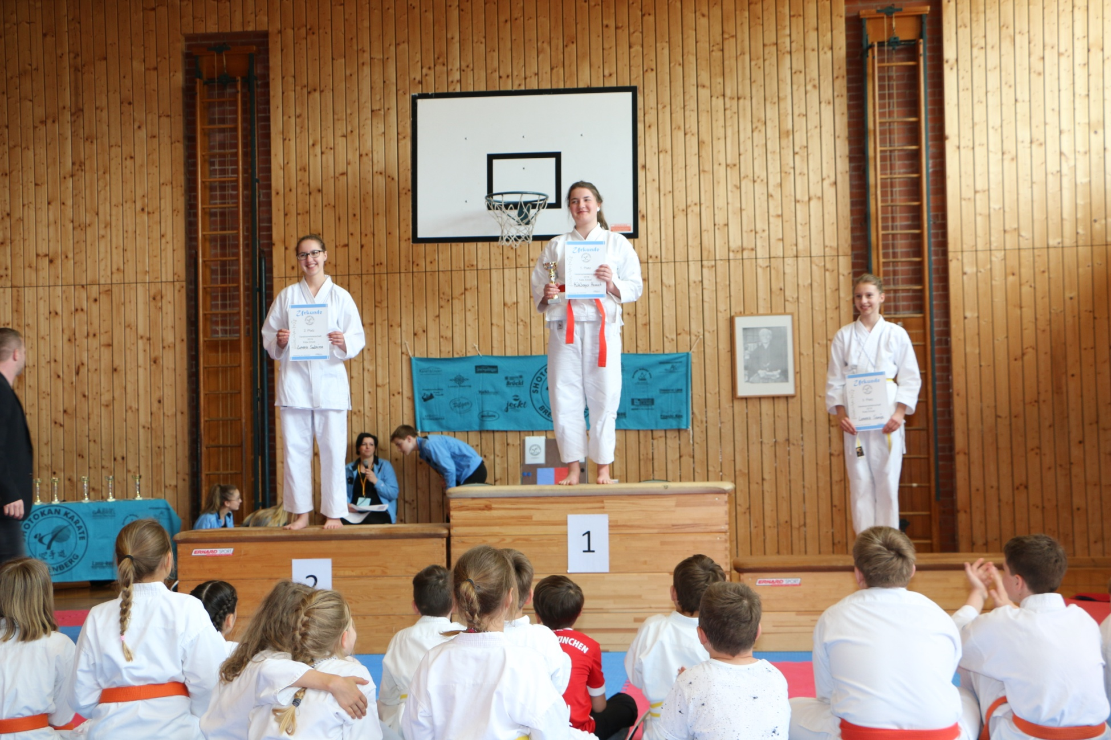
Kata 2007-2002 weiblich: 1. Hannah Mühlberger,
2. Sabrina Lorenz, 3. Sonja Lorenz

Slide 10
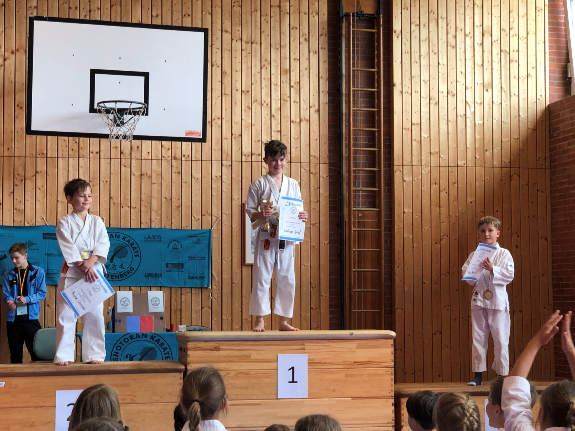
Kumite 2012-2010 männlich: 1. Josef Weidinger,
2. Leander Bogner, 3. Moritz Frank

Slide 11
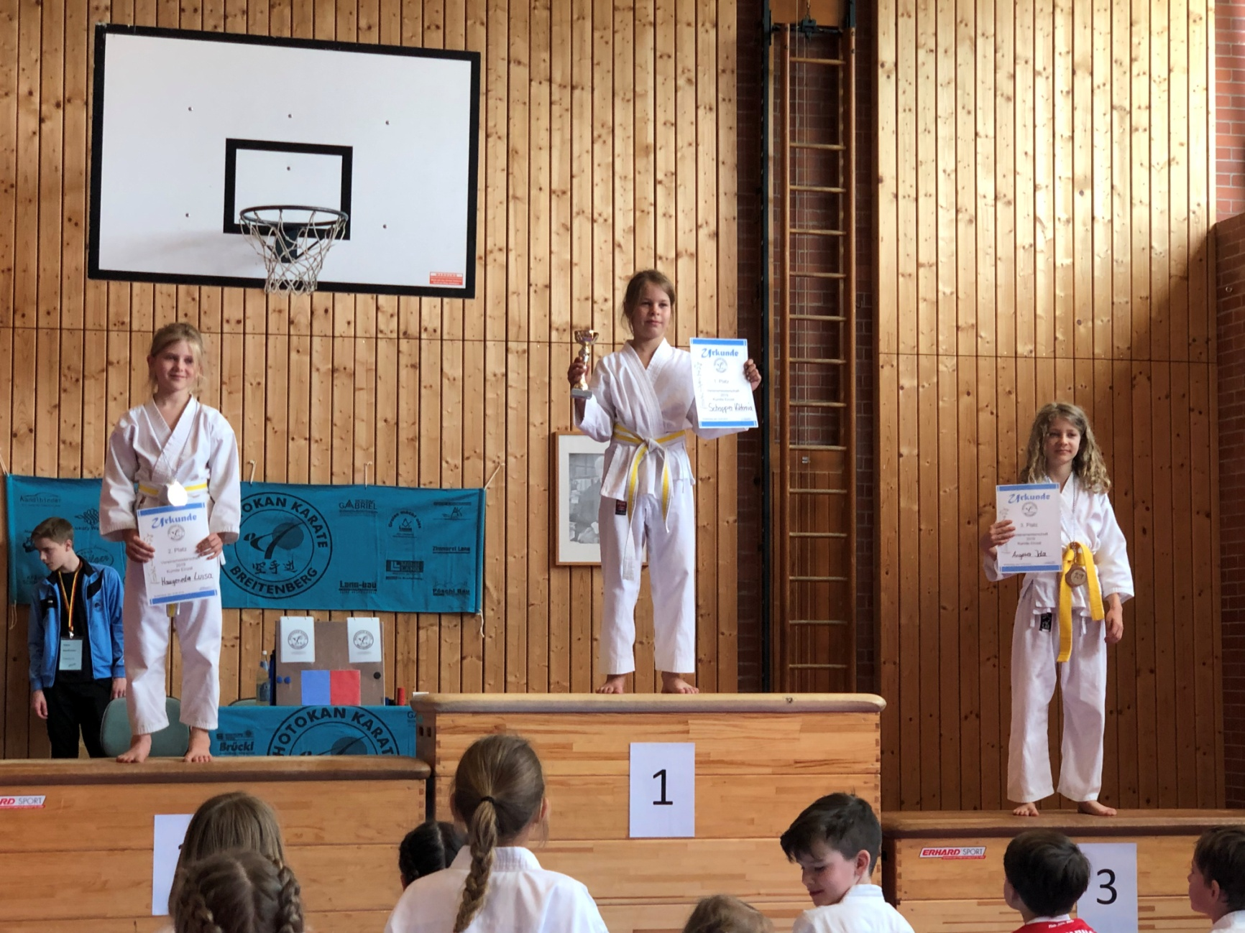
Kumite 2010-2009 weiblich: 1. Victoria Schopper,
2. Luisa Haugeneder, 3. Ida Angerer

Slide 12
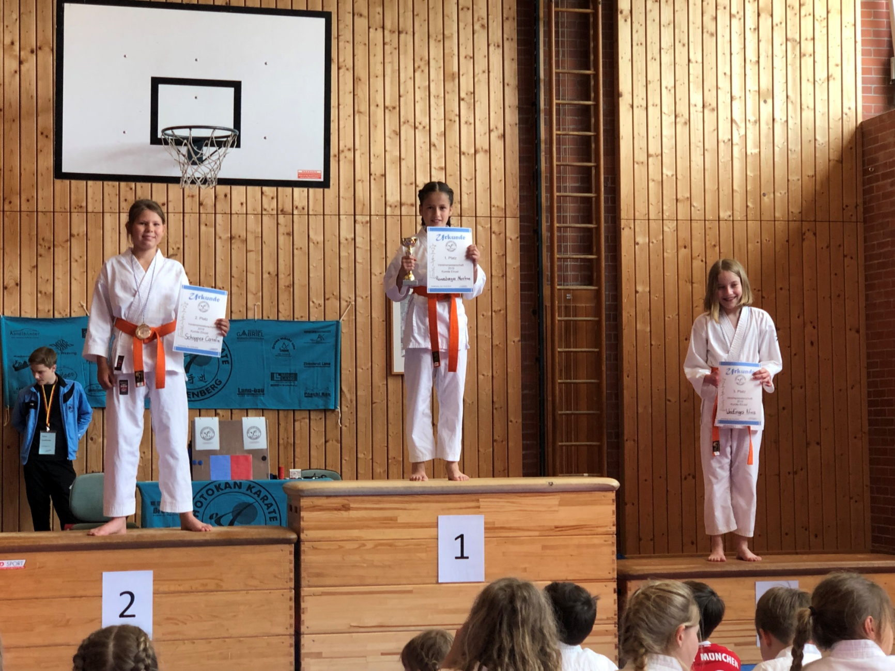
Kumite 2008 weiblich: 1. Marlene Ramesberger,
2. Carolin Schopper, 3. Nina Weidinger

Slide 13
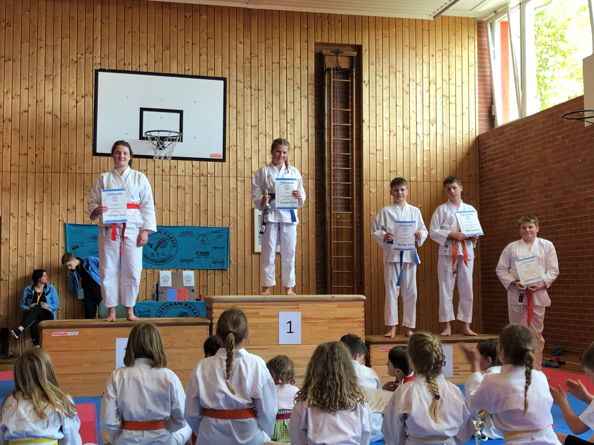
Kumite 2007-2004 gemischt:
1. Theresa Zinnöcker, 2. Hannah Mühlberger,
3. Johannes Stockinger, 3. Konstantin Müller

Slide 14
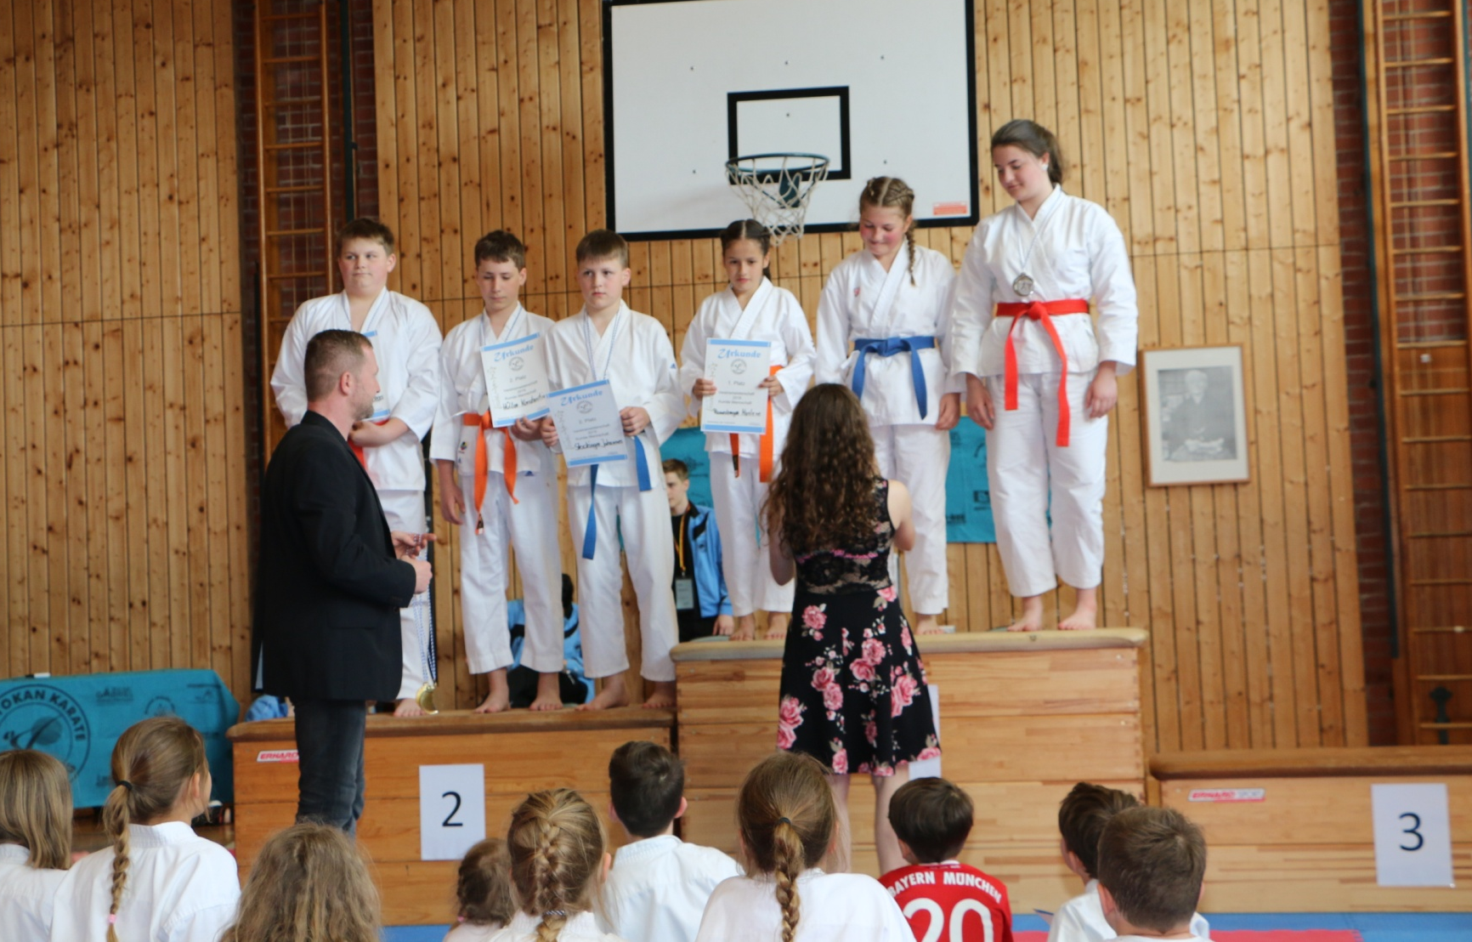
Kumite Team gemischt:
1. Theresa Zinnöcker, Hannah Mühlberger, Marlene
Ramesberger (Team weiblich), 2. Johannes Stockinger, Lukas
Knödlseder, Konstantin Müller (Team männlich)

Slide 15
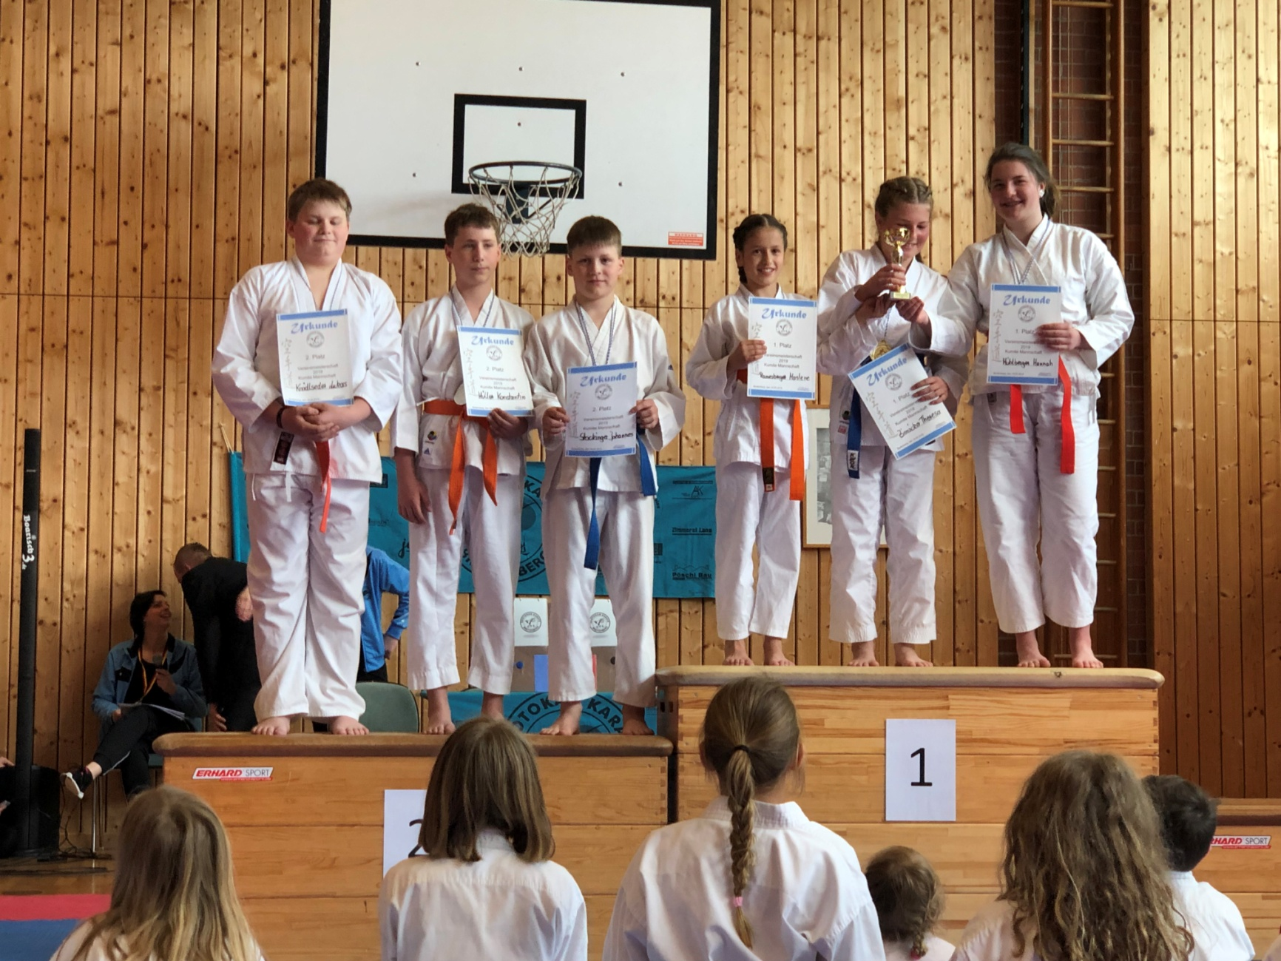

Slide 16
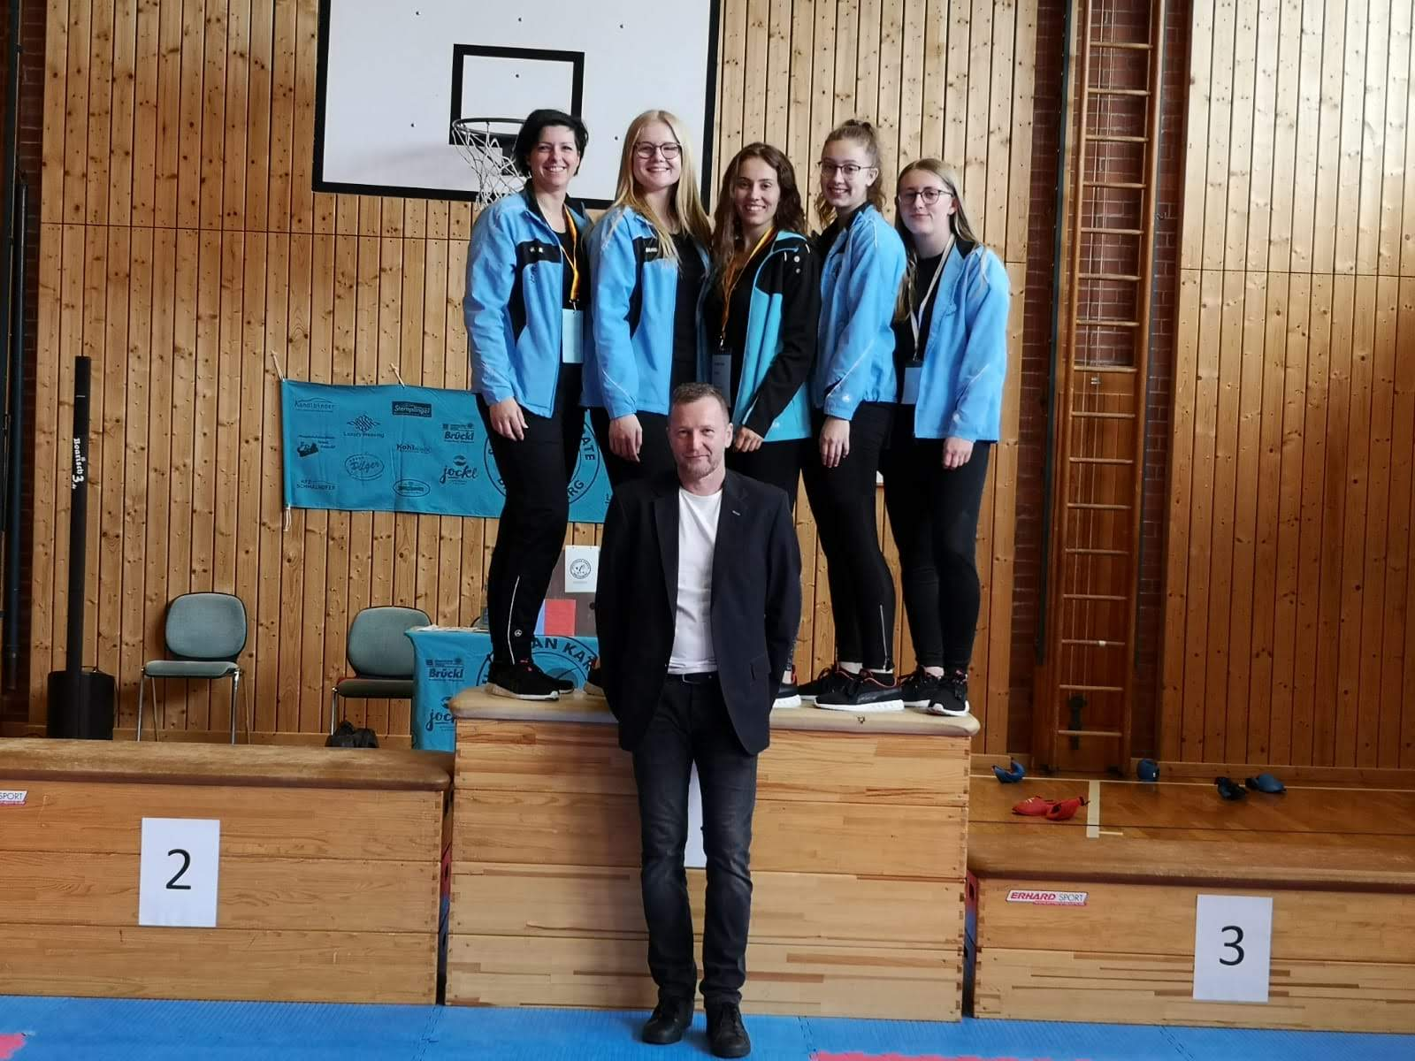
Das Schiedsrichter-Team (ohne Tobias)

Slide 17

„Eine Impression der Vereinsmeisterschaft von Tino Drexler “

